Slide 1
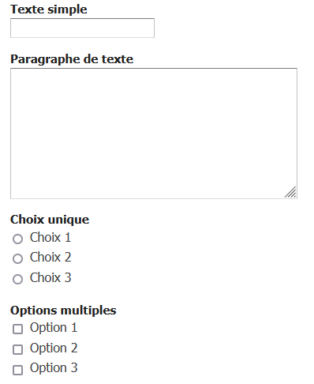
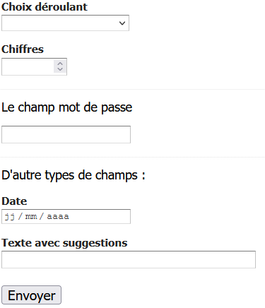
📜 Remplir un formulaire en ligne
Les différents champs de formulaires
💡 Quand vous les survolez avec votre souris, vous pouvez avoir des indices quand à ce que vous devez y renseigner !
L’astérisque indique que la question est obligatoire
En cliquant ici plusieurs réponses apparaissent
*
Permettent de changer les chiffres présents
**********
Ce que vous écrivez est masqué
Une seule réponse possible
Pour valider l’envoi de votre formulaire
💡 Si vous n’avez pas rempli tous les champs obligatoires, cela sera indiqué
Plusieurs réponses possibles

Slide 2
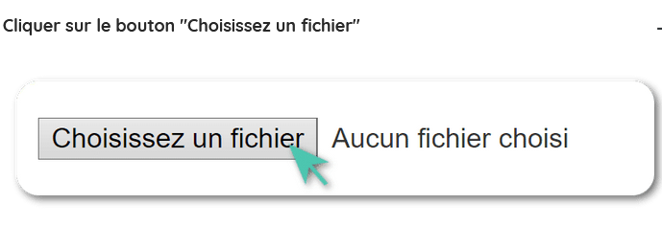
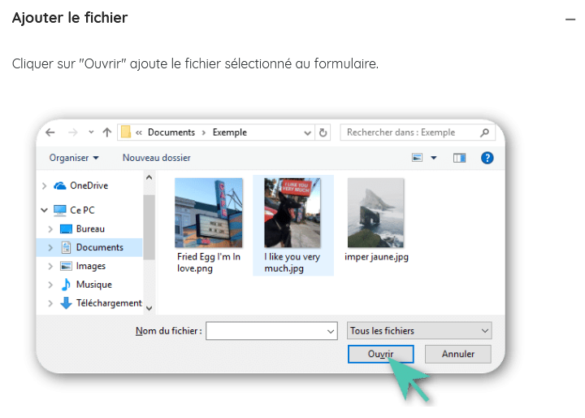
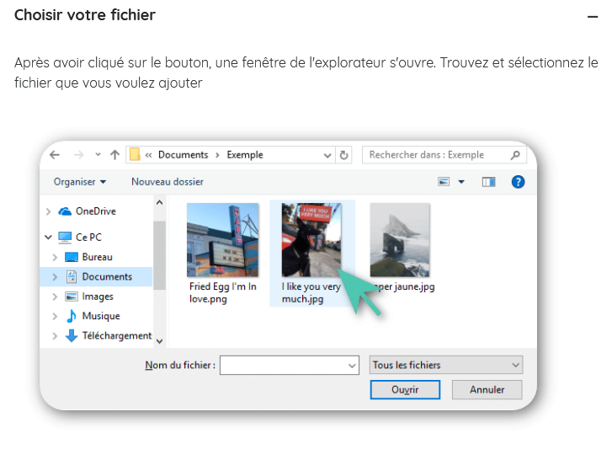
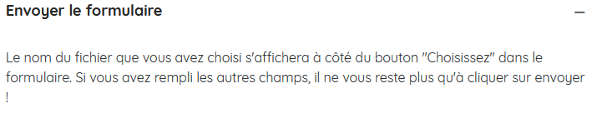
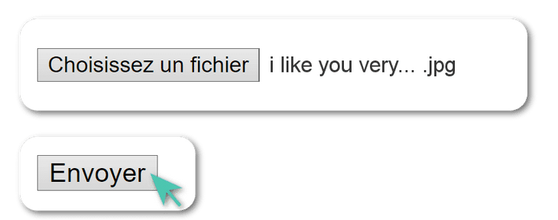
📜 Remplir un formulaire en ligne
🔍 Comment joindre un fichier dans un formulaire ?
1
1
1
3
1
2
1
Ciel.png
chien
montagne.png
4
1
Ciel.png
chien
montagne.png
1
Chien.jpg

Slide 3
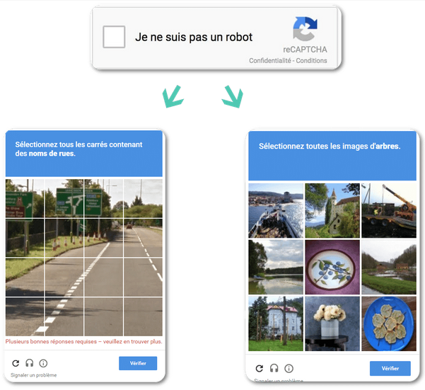

🔒 Formulaires et sécurité
Lorsque vous remplissez un formulaire, vous pouvez tomber sur ce type d’encadrés :
💡 Par mesures de sécurité, ces tests servent à vérifier que vous êtes une personne.
Lire du texte déformé ou analyser des images est encore difficile pour les programmes automatisés.
💡Parfois en fin de formulaire, un site vous propose un service supplémentaire. Vous ne devez pas accepter obligatoirement.
👉 Par exemple, une newsletter est une série de mails envoyés régulièrement, contenant souvent des offres promotionnelles.
👉 Certains sites vous demanderont aussi s'ils peuvent "communiquer vos informations à des tiers".
💡 Dans un formulaire, il y aura parfois des conditions générales d'utilisation (CGU) ou conditions générales de vente (CGV).
Il est très important de lire les conditions générales avant de les accepter.

Slide 4
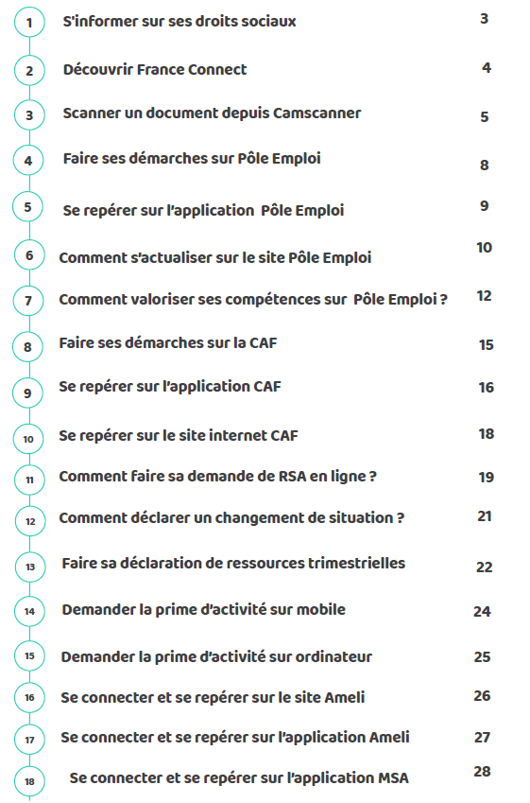
📜 Les e-démarches
💡Pour simplifier vos démarches en ligne, vous pouvez installer les applications dédiées sur votre smartphone ou tablette :
👉 La Caf, Mes Démarches, Impôts, Ameli, Pôle emploi, Mon compte Formation…
💡Pour mieux les retrouver organisez bien votre smartphone :
👉 Créer des dossiers pour mieux ranger vos applications (par thème par exemple)
👉 Appuyer longuement sur une application
👉 La faire glisser sur une autre application
👉 Un dossier se crée
👉 Vous pouvez modifier le nom du dossier créé en cliquant dessus
👉Choisissez un nom explicite
💡 Rdv vous sur le site miroir (fictif) des impôts pour apprendre à y naviguer facilement
💡 Retrouvez sur YouTube différents tutoriels pour vous aider dans vos démarches.
👉 bit.ly/impots-miroir
👉bit.ly/tutos-ameli
Notes:
Dans un formulaire, il y aura parfois des conditions générales d'utilisation (CGU) ou conditions générales de vente (CGV). Il est très important de lire les conditions générales avant de les accepter.

